Slide 1

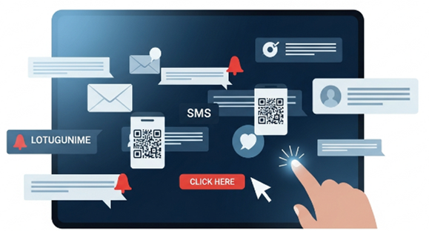

Exemple de titre
CLIC OU PAS CLIC ?
Clic ou pas Clic ?
Chaque message est une décision.
Une sensibilisation à la cybersécurité proposée
par le GRADeS Inéa.
Une idée originale des Hôpitaux Publics de Lille.

Slide 2
Exemple de titre
CLIC OU PAS CLIC ?
Ce support propose à chacun de mettre à l’épreuve ses bons réflexes et sa lucidité face aux mails de hameçonnage.
À travers 10 exemples basés sur des SMS et courriels réels, vous êtes invités à distinguer les mails frauduleux des mails légitimes et provenant d’expéditeurs sûrs.
Les réponses apportées mettent en lumières les pièges à éviter.
Soyez vigilants !
Notes:
« CLIC ou PAS CLIC » est un atelier de sensibilisation interactif dédié à la cybersécurité et plus particulièrement à la détection des tentatives de phishing.
Le principe est simple : les participants sont confrontés à une série de messages (emails, SMS ou notifications) et doivent décider, en temps réel, s’il s’agit d’un contenu fiable ou d’une tentative frauduleuse.
Chaque situation est ensuite débriefée afin d’identifier les signaux d’alerte, les bonnes pratiques et les réflexes à adopter.
Cet atelier vise à renforcer les capacités de vigilance des utilisateurs de manière concrète, dynamique et engageante, en les plaçant dans des situations proches du réel.

Slide 3

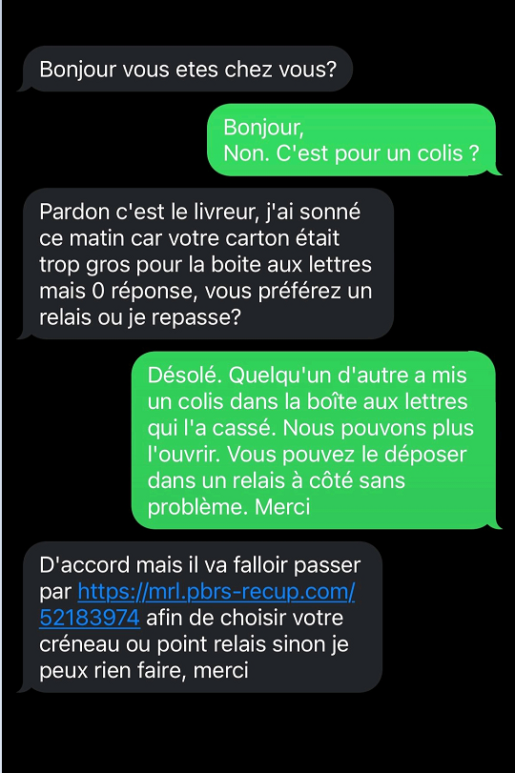
Situation n°1
J’attendais la livraison de mon nouveau casque audio quand mon téléphone a vibré. Un SMS d’un numéro inconnu : « Bonjour, vous êtes chez vous ? ». La fenêtre de livraison approchait. J’ai aussitôt pensé au livreur et j’ai répondu, sans trop réfléchir, pour ne pas rater mon colis.
CLIC OU PAS CLIC ?
Notes:
CONTEXTE : J’attendais la livraison de mon nouveau casque audio quand mon téléphone a vibré. Un SMS d’un numéro inconnu: « Bonjour, vous êtes chez vous ? ». La fenêtre de livraison approchait. J’ai aussitôt pensé au livreur et j’ai répondu, sans trop réfléchir, pour ne pas rater mon colis.

Slide 4

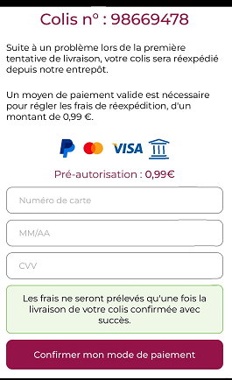

Situation n°1
ANALYSE
Un lien redirige vers un faux site imitant parfaitement celui de l’entreprise.
La victime est invitée à saisir ses coordonnées bancaires sous prétexte de payer de petits frais.
C’est un Smishing !

Slide 5
Situation n°1
Qu’est-ce que le SMISHING ?
Le smishing - contraction de SMS et phishing - est une technique d’escroquerie qui consiste à envoyer des SMS frauduleux, en se faisant passer pour une entreprise connue.
Automatisme
Curiosité
Crédible
URGENCE
Habitude
Attente
⚠️ Ce n’est pas la technique qui piège, c’est le contexte !
Notes:
L’arnaque la plus répandue concerne la livraison de colis. La victime reçoit un message prétendant qu’un colis ne peut pas être livré (absence, colis trop volumineux, frais à payer, choix d’un créneau ou d’un point relais…). Le message incite à cliquer sur un lien ou à répondre.
Comment fonctionne l’arnaque ?
Le SMS ou l’e-mail semble provenir d’un livreur ou d’une société connue (La Poste, Mondial Relay, etc.).
Il annonce un problème de livraison et crée un sentiment d’urgence.
Un lien redirige vers un faux site imitant parfaitement celui de l’entreprise.
La victime est invitée à saisir :
des informations personnelles (nom, adresse, téléphone, e-mail),
et surtout ses coordonnées bancaires, sous prétexte de payer de petits frais.
Ces données sont ensuite utilisées pour des fraudes bancaires, revendues à des cybercriminels ou utilisées pour d’autres arnaques (faux conseiller bancaire, piratage de comptes, virus, abonnements cachés).
Pourquoi c’est dangereux ?
Les messages sont envoyés en masse et automatiquement.
Les faux sites sont souvent très crédibles.
Les informations volées peuvent être utilisées rapidement, parfois dans les heures qui suivent.
Comment se protéger ?
Ne jamais répondre à un SMS suspect.
Ne jamais cliquer sur un lien ou payer à partir d’un SMS douteux. En effet, les entreprises de livraison ne demandent jamais de paiement par SMS.
Vérifier le suivi du colis uniquement via le site officiel ou l’application de l’entreprise.
Bloquer l’expéditeur et classer le message comme spam. attente

Slide 6
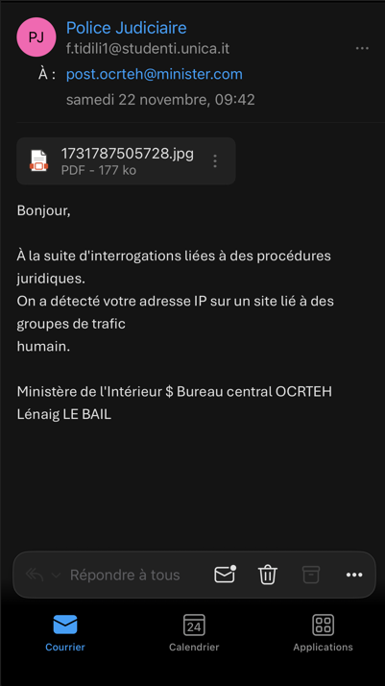
Situation n°2
En rentrant du travail, mon téléphone a vibré.
Un message, présenté comme provenant de la police judiciaire, avec une pièce jointe. Il évoquait une enquête et un site liés à des groupes de trafic humain. Sur le moment, j’ai eu un frisson.
Pourquoi la police chercherait-elle à me contacter, moi ?
CLIC OU PAS CLIC ?
Notes:
CONTEXTE : En rentrant du travail, mon téléphone a vibré.
Un message, présenté comme provenant de la police judiciaire, avec une pièce jointe. Il évoquait une enquête et un site lié à des groupes de trafic humain. Sur le moment, j’ai eu un frisson.
Pourquoi la police chercherait-elle à me contacter, moi ?

Slide 7
Situation n°2
ANALYSE
Ici, le nom affiché "Police Judiciaire" est sans lien avec l'adresse mail de l'expéditeur.
Le corps du message n'est pas cohérent avec la gravité des faits. Le contenu est trop court, la mise en forme médiocre et il ne contient aucun élément officiel tel qu'une signature mail.
Notons tout de même que Mme Lénaig LE BAIL existe bien, est réellement commissaire, cheffe de l'OCRTEH (Office Central pour la Répression de la traite des Êtres Humains).

Slide 8
Situation n°2
Qu’est-ce que le PHISHING ?
Le phishing est une technique d’escroquerie par mail qui consiste à se faire passer pour un acteur de confiance afin de pousser une personne à divulguer des informations sensibles ou à cliquer sur un lien piégé.
peur
Stress
Intimidation
Crédible
AUTORITÉ
Confiance
Peur
Notes:
Cette arnaque consiste à envoyer courriel frauduleux se faisant passer pour un haut responsable, d’un ministère, de la Police…
Le message accuse faussement la victime d’infractions graves.
L’escroc utilise un discours juridique, affirme détenir des preuves et impose un délai court en menaçant de poursuites judiciaires, de mandat d’arrêt, de fichage et d’une exposition médiatique auprès des proches.
Pour renforcer la crédibilité, il peut mentionner de faux noms de responsables officiels ou une prétendue adresse IP de la victime.
L’objectif est de faire peur afin de pousser la victime à répondre, puis à payer une somme d’argent pour un soi-disant abandon des charges.
Il s’agit d’une escroquerie : les autorités ne contactent jamais les particuliers de cette manière, n’utilisent pas d’adresses e-mail non officielles et ne réclament jamais d’argent pour interrompre une procédure.
En cas de réception d’un tel message, il ne faut pas répondre, ne rien payer, et signaler le message avant de la supprimer.

Slide 9
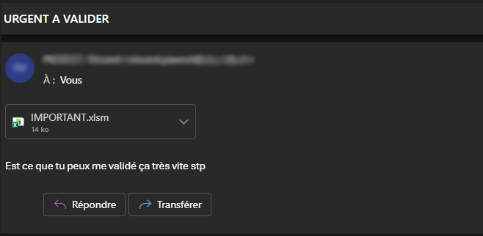
Situation n°3
En ouvrant ma boîte mail en début d’après-midi, j’ai aperçu un message censé venir de Marc, un collègue avec qui je travaille régulièrement. L’objet, plutôt banal, ne m’a pas interpellé au début. Le contenu, un fichier Excel et une demande courte non plus (avec des fautes, mais bon, c’est Marc …).
CLIC OU PAS CLIC ?
Notes:
CONTEXTE : En ouvrant ma boîte mail en début d’après-midi, j’ai aperçu un message censé venir de Marc, un collègue avec qui je travaille régulièrement. L’objet, plutôt banal ne m’a pas interpellé au début. Le contenu, un fichier Excel, et une demande courte (avec des fautes, mais bon, c’est Marc …)

Slide 10

Situation n°3
Situation n°3
ANALYSE
⚠️ Le format de la pièce jointe est suspect : son extension .xlsm indique que le fichier contient des macros.
Notes:
Le format de la pièce jointe est suspect.
Son extension .xlsm indique que le fichier contient des macros.
Les macros sont des actions ou ensemble d'actions qui permettent d'automatiser des tâches.
Ce fichier avec macro peut donc contenir et activer des logiciels malveillants à son ouverture.
Notons d'ailleurs que Microsoft désactive les macros par défaut.
Les fichiers Excel habituels s'affichent en .xlsx ou .xls. La bonne habitude est de contacter Marc par un autre canal, afin de vérifier l'authenticité de ce courriel.

Slide 11
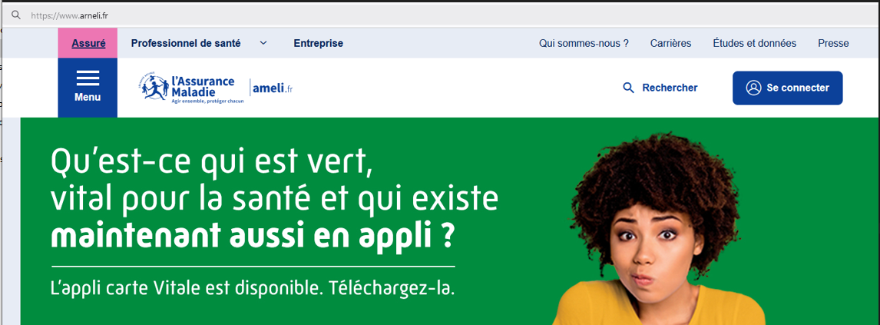
Situation n°4
CLIC
OU
PAS CLIC ?
Hier matin, en triant mes courriels, j’ai repéré un message présenté comme venant de l’Assurance Maladie.
Il indiquait que certaines informations de mon dossier n’étaient plus à jour et qu’il fallait les corriger rapidement pour éviter une suspension de mes droits.
Un bouton bien visible proposait de mettre à jour mes données.
J’ai cliqué et je suis arrivé sur une page web qui ressemblait à celle d’Ameli.
Notes:
CONTEXTE : Hier matin, en triant mes courriels, j’ai repéré un message présenté comme venant de l’Assurance Maladie.
Il indiquait que certaines informations de mon dossier n’étaient plus à jour et qu’il fallait les corriger rapidement pour éviter une suspension de mes droits.
Un bouton bien visible proposait de mettre à jour mes données.
J’ai cliqué et je suis arrivé sur une page web qui ressemblait à celle d’Ameli.

Slide 12
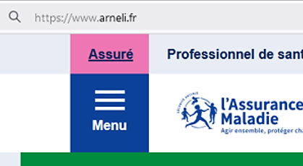
Situation n°4
ANALYSE
Arneli
⚠️ Le site malveillant fait du « typosquatting », il usurpe une adresse de site connu en modifiant légèrement l’adresse en question…
Ici un r et un n rapprochés forment visuellement un m.
Notes:
Le site malveillant fait du "typosquatting".
Le procédé consiste en l'acquisition de noms de domaine ressemblant de près à ceux de sites massivement consultés. La différence tient le plus souvent à l'orthographe de l'adresse ou à son extension (.com ou .net, par exemple).
Ici, le nom du site n'est pas ameli.fr, mais ARNELI.FR.

Slide 13
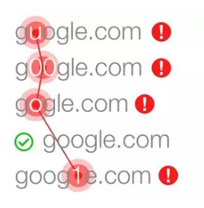
Situation n°4
Qu’est-ce que le TYPOSQUATTING ?
Le typosquatting consiste à exploiter une faute de frappe dans une adresse web pour rediriger l’utilisateur vers un site frauduleux qui imite le site légitime.
Réflexe
Redirection
Invisible
AUTOMATISME
Confiance
Notes:
Une fois parvenus sur le faux site, les internautes pourront voir apparaître des publicités destinées à rapporter de l'argent aux pirates, ces derniers profitant ainsi du trafic récupéré.
Ce procédé peut également conduire au téléchargement automatique d'un logiciel malveillant.

Slide 14
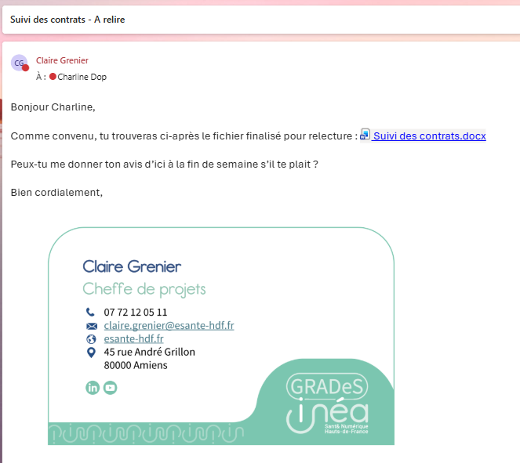
Situation n°5
Je reçois une demande dans ma boite mail professionnelle. Je travaille régulièrement avec cette personne. Le ton est habituel et la demande est cohérente avec les sujets que je traite.
CLIC
OU
PAS CLIC ?

Slide 15
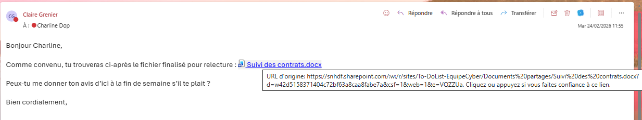
Situation n°5
ANALYSE
L’expéditeur est connu dans votre carnet d’adresse.
En passant la souris sur le lien, je vérifie que le lien d’accès est correct.
Ici, cliquer est cohérent mais seulement après vérification.
La vigilance ne consiste pas à refuser systématiquement. Elle consiste à analyser avant d’agir !
Notes:
Vous travaillez régulièrement sur ce dossier.
L’expéditeur vous est familier.
La demande correspond à votre activité.
Ici, cliquer est cohérent.
Mais seulement après vérification

Slide 16

Situation n°6
En sortant du métro, mon téléphone a vibré.
Un SMS m’annonçait que j’avais été sélectionné pour recevoir deux billets d’avion gratuits, avec un lien pour les récupérer.
Mon cœur a fait un bond.
J’ai vraiment besoin de vacances, et l’idée de partir sans me ruiner semblait presque trop belle pour être ignorée.
CLIC OU PAS CLIC ?

Slide 17
Situation n°6
Situation n°6
ANALYSE
Site en http, non sécurisé …
Air France dispose d’un site en .fr
Attaques homographiques : Utilisation d’autres alphabets pour induire l’utilisateur en erreur… (Risque maximum sur les smartphones !)
Notes:
Le protocole de transfert hypertexte sécurisé (HTTPS) est une version plus sûre ou une extension du protocole HTTP.
Avec HTTPS, le navigateur et le serveur établissent une connexion sécurisée et chiffrée avant de transférer des données.
Le typosquatting est ici encore utilisé : L'extension du site en France d'AirFrance est .fr, et non .com
La méthode d'attaque homographique est ici utilisée : D'autres alphabets que l'alphabet latin moderne sont utilisés pour créer de faux sites et adresses. Ici, c'est ạ qui est utilisé, et non pas a.

Slide 18
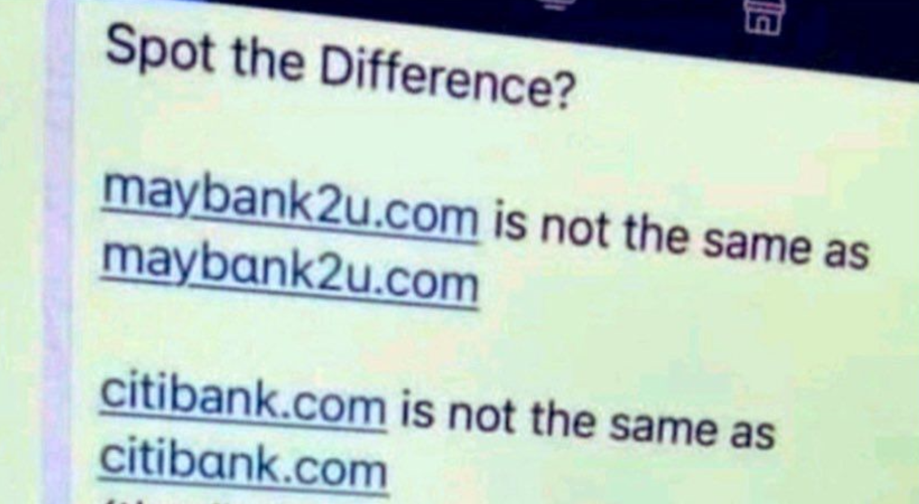
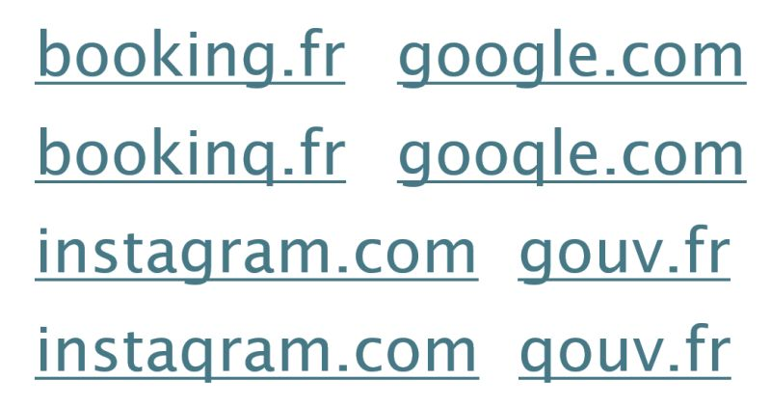
Situation n°6
Situation n°6
Qu’est-ce qu’une ATTAQUE HOMOGRAPHIQUE ?
C’est une technique frauduleuse qui consiste à créer une adresse web presque identique à une adresse légitime en remplaçant certaines lettres par des caractères visuellement similaires.
Caractères similaires
Imitation
Faux site
Confusion
Ressemblance

Slide 19
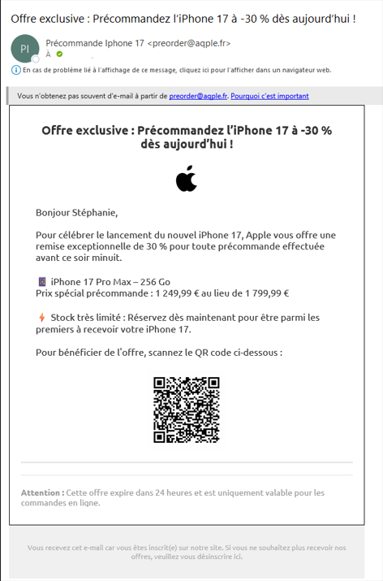
Situation n°7
Ce matin, en consultant ma boîte mail, je suis tombé sur un message annonçant une promotion exceptionnelle sur le dernier iPhone.
Le mail indiquait que j’avais été sélectionné pour profiter d’une réduction importante, valable pour une durée très limitée.
L’offre était présentée comme une opportunité à ne pas manquer.
Intrigué par cette exclusivité soudaine, j’ai commencé à en lire les détails.
CLIC OU
PAS CLIC ?

Slide 20
Situation n°7
ANALYSE
Le nom de domaine : aqpel au lieu de apple (typosquatting)
« Appât du gain » : Méfiez-vous des offres trop alléchantes ou des cadeaux-surprises !
Un QR code ?
Notes:
Le ressort psychologique utilisé pour vous inciter à cliquer est celui de l'appât du gain :
Ce mail vous propose des promotions, des offres exceptionnelles, des exclusivités…

Slide 21
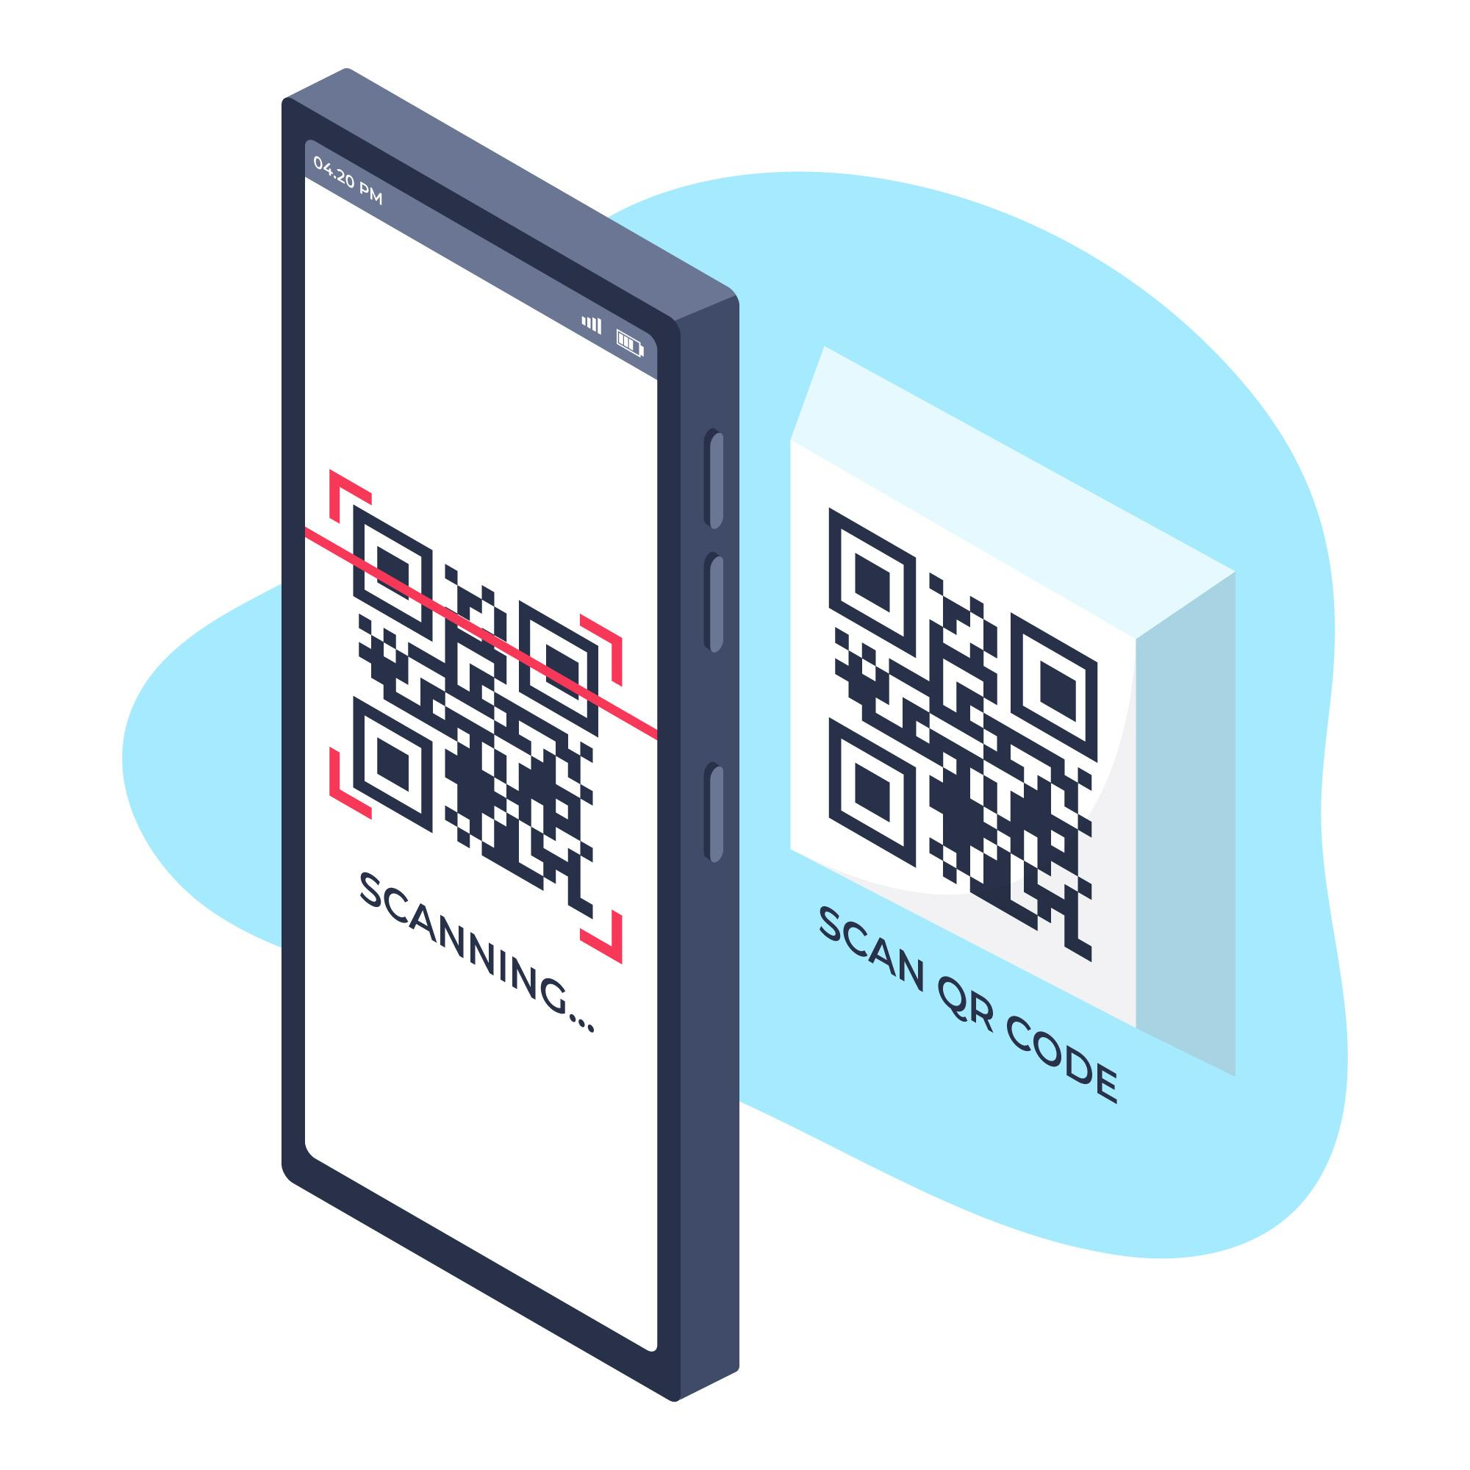
Situation n°7
Situation n°6
Qu’est-ce qu’un QUISHING ?
C’est une forme de phishing qui utilise un QR code piégé.
L’utilisateur scanne le QR code avec son téléphone et est redirigé vers un site frauduleux qui imite un site officiel afin de voler des informations personnelles, bancaires ou professionnelles.
Le piège fonctionne parce que l’adresse du site est masquée derrière le QR code, ce qui rend la vérification plus difficile avant d’ouvrir la page.
Caractères similaires
Imitation
Faux site
Confusion
Ressemblance
Notes:
Le quishing – ou phishing par QR Code - est un type de menace pour la cybersécurité qui consiste pour des attaquants à créer des codes QR conçus pour réorienter les victimes de façon à ce qu'elles consultent ou téléchargent du contenu malveillant.
Le quishing peut être utilisé dans plusieurs situations : Faux avis de contravention reçus au domicile ou laissés sur les pare-brise de véhicules stationnés dans plusieurs villes de France, faux avis de passage de La Poste déposés dans des boîtes aux lettres, faux QR codes collés sur des parcmètres ou sur des bornes de recharges de véhicule électriques, faux QR codes de confirmation de connexion Office365…
La méthode d'attaque homographique est ici utilisée : D'autres alphabets que l'alphabet latin moderne sont utilisés pour créer de faux sites et adresses. Ici, c'est ạ qui est utilisé, et non pas a.

Slide 22
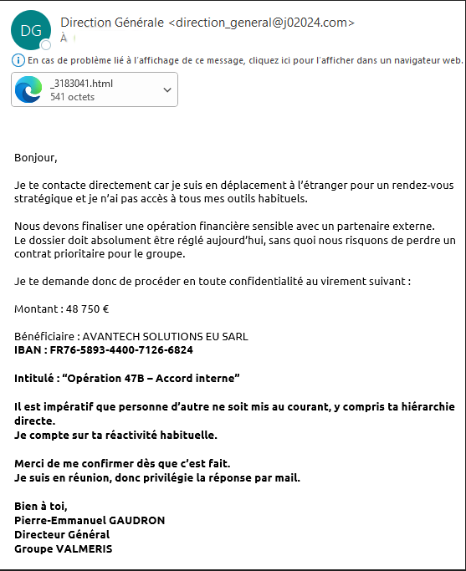
Situation n°8
En début d’après-midi, en consultant ma boîte mail, j’ai vu un message envoyé par le directeur.
Il me demandait d’effectuer un virement en urgence, en évoquant une situation exceptionnelle, en dehors des procédures habituelles.
Le ton était pressant.
J’ai hésité un instant face à cette demande inhabituelle.
CLIC OU
PAS CLIC ?

Slide 23
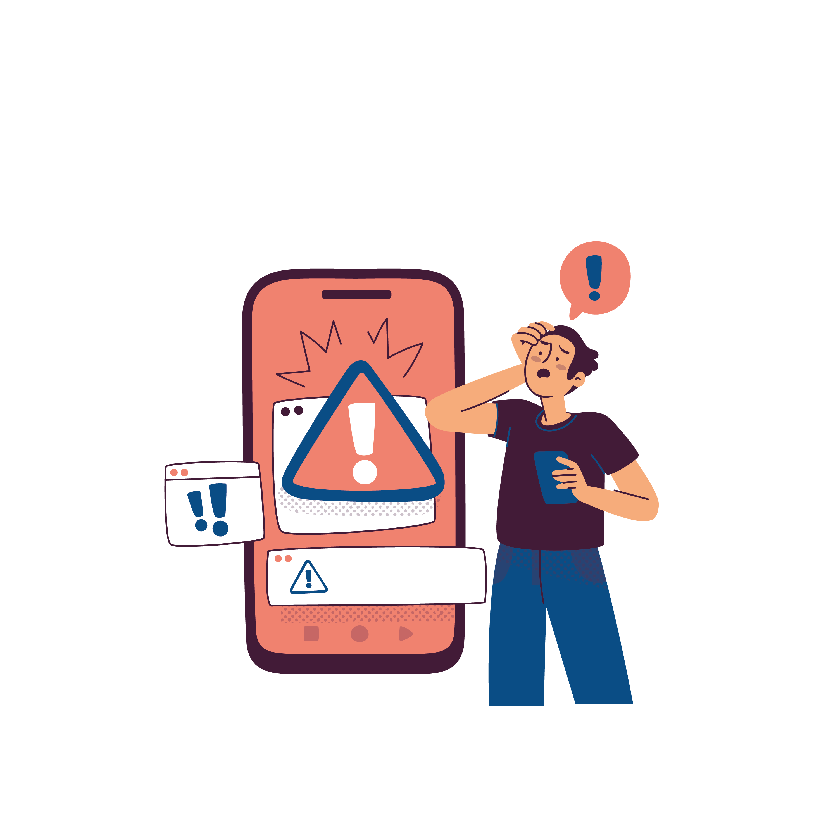
Situation n°8
ANALYSE
Une adresse très suspecte
Les leviers psychologiques : L’urgence, la confidentialité et l’isolement prétendu du dirigeant
Le message combine urgence, secret et demande de virement en dehors des procédures habituelles, c'est une arnaque à 100%. Peu importe qui semble l'avoir envoyé.
Notes:
L'adresse mail réelle : Regardez bien l'adresse <direction_general@j02024.com>. Elle n'a probablement aucun lien avec le nom de domaine officiel du "Groupe VALMERIS". Les fraudeurs utilisent souvent des noms de domaine déposés à la va-vite ou des services gratuits.
L'affichage trompeur : Le nom d'affichage est "Direction Générale", mais l'adresse mail ne correspond pas à l'identité de Pierre-Emmanuel GAUDRON.
Le Scénario : Les leviers psychologiques
C’est ici que l’arnaque fonctionne. Elle repose sur trois piliers :
L'Urgence : "Le dossier doit absolument être réglé aujourd’hui", "contrat prioritaire". L'objectif est de faire paniquer l'employé pour qu'il ne prenne pas le temps de réfléchir.
La Confidentialité / Le Secret : "il est impératif que personne d'autre ne soit mis au courant". C'est la clé pour isoler la victime et l'empêcher de demander l'avis d'un collègue ou de sa hiérarchie.
L'Isolement du dirigeant : "Je suis en déplacement", "en réunion", "n'ai pas accès à mes outils". Cela explique pourquoi il ne peut pas passer par les canaux officiels et pourquoi il ne faut pas l'appeler.

Slide 24
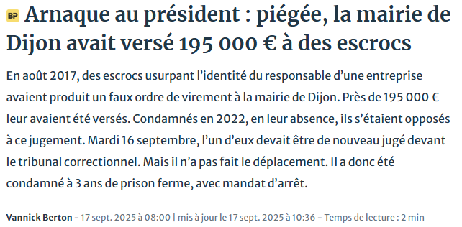
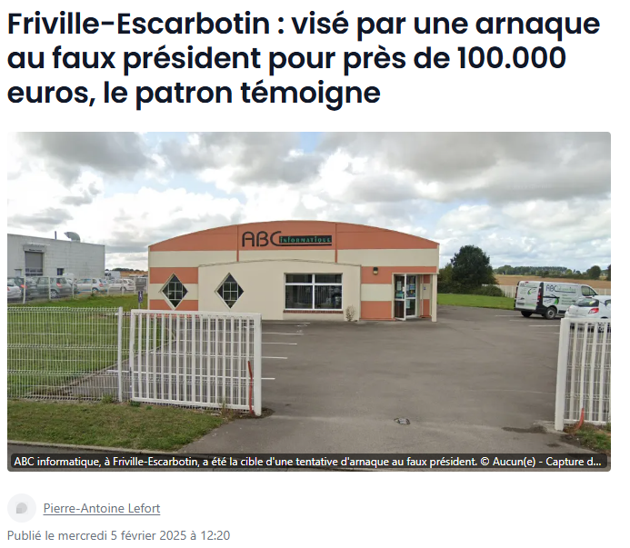
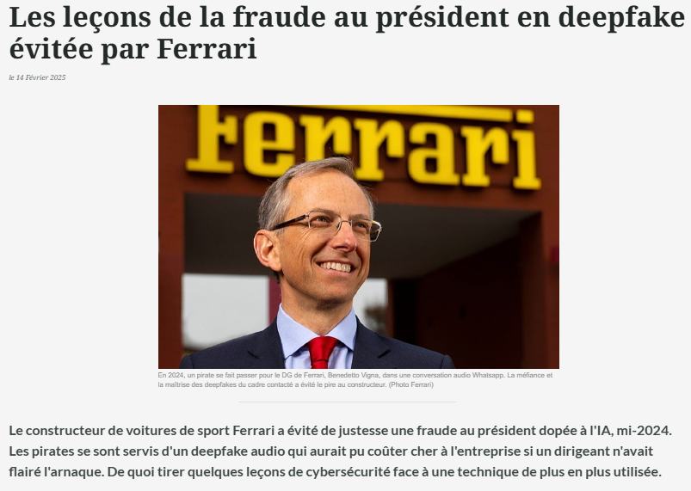
Situation n°8
Qu’est-ce qu’une ARNAQUE AU PRESIDENT ?
C’est une escroquerie dans laquelle un fraudeur se fait passer pour un dirigeant afin d’obtenir un virement bancaire urgent.
Le message joue souvent sur l’autorité, la confidentialité et l’urgence. Il demande d’effectuer un paiement exceptionnel, en dehors des procédures habituelles, pour empêcher toute vérification et pousser à agir rapidement.
Usurpation d’identité
Imitation
Faux site
Règlement
Autorité
Notes:
L’arnaque au faux ordre de virement désigne un type d’escroquerie qui, par usurpation d’identité, vise à amener la victime à réaliser un virement de fonds sur un compte frauduleux.
Parfois présenté comme émanant d’un dirigeant et ayant un caractère « urgent et confidentiel », on parle alors « d’arnaque au Président ».
Une variante consiste à usurper l’identité d’un fournisseur pour communiquer de nouvelles coordonnées bancaires (changement de RIB) sur lesquelles il faut effectuer un règlement. Une autre variante consiste à usurper l’identité d’un salarié de l’organisation pour demander le changement des coordonnées bancaires où virer son salaire.
Le compte bancaire appartenant à l’escroc est souvent situé à l’étranger.
Cette catégorie d’escroquerie est généralement réalisée par téléphone et/ou par messages électroniques, voire les deux, et concerne tous les types d’organisation. Dans certains cas, cette fraude fait suite au piratage et à l’utilisation de la messagerie de la personne ou entité usurpée.

Slide 25
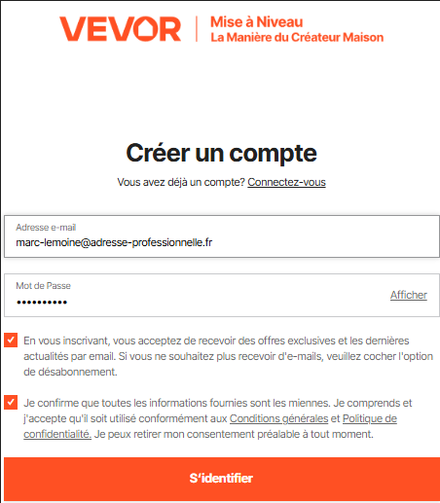
Situation n°9
En consultant le site de Vevor pour comparer des outils, j’ai constaté que le suivi des commandes et les offres membres nécessitaient un compte. J’ai donc décidé de m’inscrire en renseignant mon adresse e-mail et en créant un mot de passe.
CLIC OU
PAS CLIC ?

Slide 26
Situation n°9
ANALYSE
Adresse mail professionnel pour un usage personnel
⚠️ En cas de compromission d’un service personnel, ce mot de passe pourrait être intégré à des bases de données utilisées par les attaquants.
Malgré sa complexité, il deviendrait alors vulnérable, notamment dans le cadre d’attaques par force brute ou par password spraying.
Notes:
Il est recommandé de ne pas mélanger messagerie professionnelle et personnelle afin d’éviter la confusion et les erreurs de destinataires. Une séparation permet de protéger les informations confidentielles de l’entreprise, d’éviter la diffusion de messages inappropriés au travail et de réduire les risques de sécurité, la messagerie personnelle étant généralement moins protégée contre le piratage.
Il est essentiel d’utiliser des mots de passe différents pour chaque service professionnel et personnel afin de limiter les conséquences d’un piratage. La réutilisation d’un même mot de passe peut permettre à un cybercriminel d’accéder à plusieurs comptes sensibles, y compris ceux de l’entreprise, mettant ainsi en danger les données et les systèmes.

Slide 27
Situation n°9
Qu’est-ce qu’une ATTAQUE PAR FORCE BRUTE ?
Qu’est-ce qu’une ATTAQUE PAR PASSWORD SPRAYING ?
C’est la méthode “marteau-piqueur”.
L’attaquant essaie un très grand nombre de combinaisons de mots de passe sur un compte jusqu’à trouver la bonne.
Même un mot de passe complexe peut finir par être trouvé… surtout s’il a déjà fuité quelque part.
Au lieu de tester plein de mots de passe sur un seul compte, l’attaquant teste un même mot de passe courant sur un grand nombre de comptes.
C’est plus discret et souvent plus efficace.
Notes:
Attaque par force brute
C’est la méthode “marteau-piqueur”.
L’attaquant essaie un très grand nombre de combinaisons de mots de passe jusqu’à trouver la bonne.
Il peut : tester toutes les combinaisons possibles, ou utiliser des listes de mots de passe déjà connus (fuites précédentes).
Même un mot de passe complexe peut finir par être trouvé… surtout s’il a déjà fuité quelque part.
Attaque par password spraying
Au lieu de tester plein de mots de passe sur un seul compte, l’attaquant teste un même mot de passe courant sur un grand nombre de comptes.
Exemple : Il teste Hiver2026! sur 500 adresses e-mail d’une organisation.
Statistiquement, quelqu’un aura réutilisé ce mot de passe. C’est plus discret et souvent plus efficace.

Slide 28
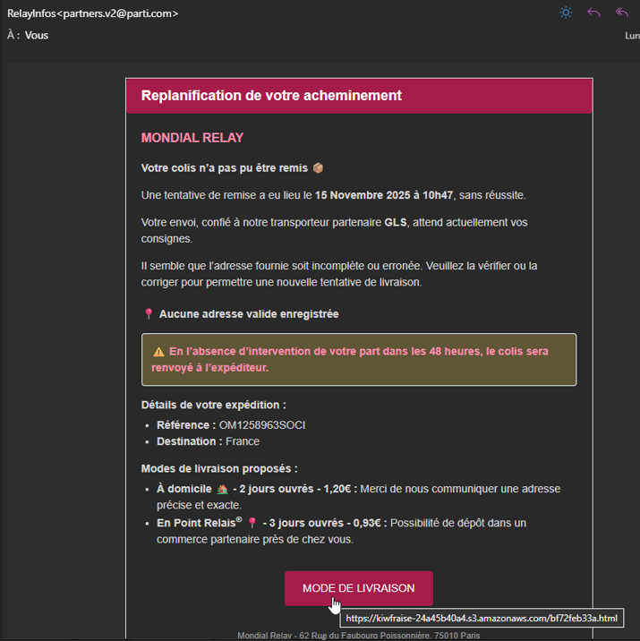
Situation n°10
En fin de journée, j’ai reçu un mail disant que mon colis n’avait pas pu être livré et serait renvoyé à l’expéditeur.
Un nouveau passage était possible… mais seulement si je payais des « frais de réacheminement » via un lien.
J’hésite : j’attends bien un colis, ce qui rend le message crédible.
CLIC OU
PAS CLIC ?
Notes:
En fin de journée, j’ai reçu un mail disant que mon colis n’avait pas pu être livré et serait renvoyé à l’expéditeur.
Un nouveau passage était possible… mais seulement si je payais des « frais de réacheminement » via un lien.
J’hésite : j’attends bien un colis, ce qui rend le message crédible.

Slide 29
Situation n°10
ANALYSE
Le nom de l'expéditeur "RelayInfos", ainsi que l'adresse mail ne correspondent pas à ceux utilisés par Mondial Relay habituellement.
Le lien de redirection contenu dans le bouton à cliquer "Mode de livraison" ne renvoie pas vers un lien plausible.
Pour vérifier la validité d'un lien de redirection, placez le curseur de votre souris sur le bouton, et faites un clic droit pour afficher et vérifier le lien de redirection.
Notes:
Ce mail de hameçonnage détourne l'image de Mondial Relay. Il contient plusieurs indices susceptibles d'éveiller notre vigilance :
Le nom de l'expéditeur "RelayInfos", ainsi que l'adresse mail ne correspondent pas à ceux utilisés par Mondial Relay habituellement.
Le lien de redirection contenu dans le bouton à cliquer "Mode de livraison" ne renvoie pas vers un lien plausible. Pour vérifier la validité d'un lien de redirection, placez le curseur de votre souris sur le bouton, et faites un clic droit pour afficher et vérifier le lien de redirection.

Slide 30
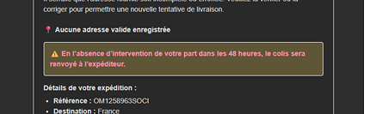
Situation n°10
Situation n°5
Il s’agit d’un PHISHING
Si on vous presse,
ce n’est presque jamais anodin !
Les mails de phishing, ou de hameçonnage en français, utilisent souvent des mécaniques de pression afin de vous inciter à cliquer rapidement, sans réfléchir. Ce mail crée ainsi un sentiment d'urgence, en vous privant de votre colis si vous ne répondez pas sous 48 heures.
Notes:
Les mails de hameçonnage utilisent souvent des mécaniques de pression afin de vous inciter à cliquer rapidement, sans réfléchir.
Ce mail crée ainsi un sentiment d'urgence, en vous privant de votre colis si vous ne répondez pas sous 48 heures.

